Slide 1
AKTION Česká republika – Rakousko,
spolupráce ve vědě a vzdělávání
Lucie Marková, Sabine Borovanská
29. září 2021

Slide 2
Co je program AKTION?

Slide 3
AKTION Česká republika – Rakousko
společný program ministerstev školství obou zemí
od roku 1993, nyní 6. etapa: 2016 – 2022
zaměřen výhradně na vysokoškolský sektor

Slide 4
Cíle AKTION-u
rozvoj vzdělávání
a výzkumu na vysokých školách
podpora spolupráce
a porozumění mezi Českou republikou
a Rakouskem

Slide 5
AKTION Česká republika – Rakousko poskytuje:
stipendia na studijní a výzkumné pobyty v Rakousku a ČR
dotace pro projekty spolupráce
dotace na pořádání letních jazykových a odborných škol

Slide 6
Stipendijní nabídka

Slide 7
Stipendia: Cílová skupina
Občané zemí:
EU
Evropského hospodářského prostoru
Švýcarska
Zapsaní k řádnému studiu, resp. zaměstnaní na oprávněné instituci v ČR nebo v Rakousku.

Slide 8
Oprávněné instituce v Rakousku a ČR
Rakousko:
Veřejné univerzity
Odborné vysoké školy
Pedagogické vysoké školy
Akreditované soukromé univerzity
ČR:
Veřejné vysoké školy

Slide 9
Stipendijní kategorie

Slide 10
Semestrální stipendia
cílová skupina:
účel:
doba trvání:
studenti MSP
Příprava závěrečné práce
1 - 5 měsíců
a DSP
V průběhu jedné etapy studia je možné podat si žádost o stipendium
jen jedenkrát.

Slide 11
Krátkodobá výzkumná stipendia
cílová skupina:
účel:
doba trvání:
akademičtí
krátkodobé výzkumné/ přednáškové pobyty
1 - 3 měsíce
pracovníci
O jednoměsíční pobyty je možné se ucházet opakovaně.

Slide 12
Habilitační stipendia
cílová skupina:
účel:
doba trvání:
postdoktorandi do 10 let po obhajobě disertační práce
příprava
až 5 měsíců
již částečně rozpracované habilitační práce

Slide 13
Výše stipendia

Slide 14
Měsíční výše stipendia AKTION v Rakousku
studenti MSP/DSP: 1.050 €
pedagogové: 1.150 €
postdoc: 1.200 €
stipendium vyplácí OeAD
(viz podmínky OeAD)
studenti z ČR osvobozeni od poplatků za studium

Slide 15
Další možnosti financování
Není možné dvojité financování jednoho stipendijního pobytu
Je možné čerpat různé možnosti financování po sobě (AKTION, Erasmus+, CEEPUS,…)

Slide 16
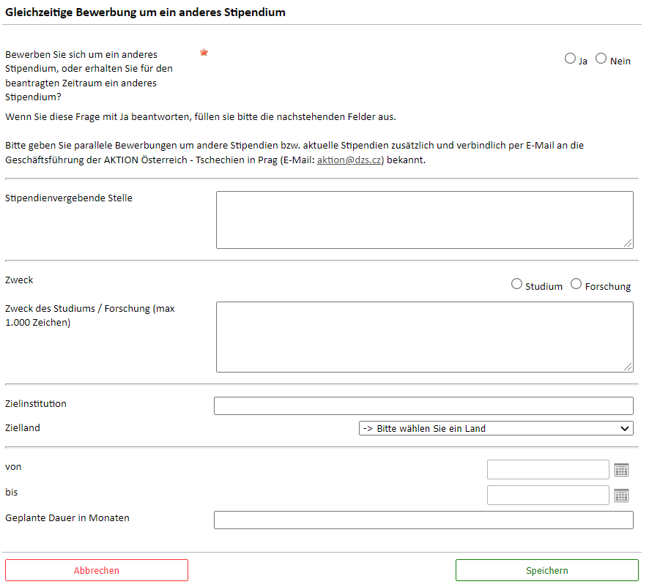

Slide 17
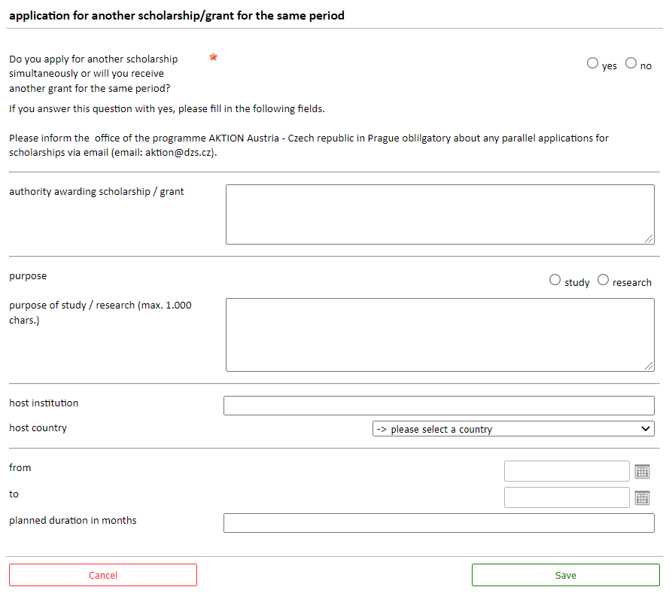

Slide 18
Termíny pro podávání žádosti

Slide 19
Termíny pro podání žádosti
 | pro pobyty v LS | pro pobyty v ZS
Studenti MSP/DSP: | 31.10. | 15.3.
Akademičtí pracovníci: (1 – 3 měsíční pobyty) | 31.10. | 15.3.
Akademičtí pracovníci: (1měsíční pobyty) | 30.11. | 15.4.
Habilitační stipendia | / | 15.3.

Slide 20
Termíny pro podání žádosti
Aktuální termíny naleznete na webových stránkách DZS, OeAD a sociálních sítích DZS.

Slide 21
Výzvy v českém jazyce
Studenti:
SEMESTRÁLNÍ A KRÁTKODOBÁ VÝZKUMNÁ STIPENDIA
Akademičtí pracovníci:
1 až 3 MĚSÍČNÍ KRÁTKODOBÁ VÝZKUMNÁ STIPENDIA PRO AKADEMICKÉ PRACOVNÍKY
JEDNOMĚSÍČNÍ STIPENDIA PRO VŠ PEDAGOGY
Postdoc:
HABILITAČNÍ STIPENDIA PRO POSTDOKTORANDY

Slide 22
Výzvy v německém jazyce
Studenti:
SEMESTRÁLNÍ A KRÁTKODOBÁ VÝZKUMNÁ STIPENDIA
Akademičtí pracovníci:
1 až 3 MĚSÍČNÍ KRÁTKODOBÁ VÝZKUMNÁ STIPENDIA PRO AKADEMICKÉ PRACOVNÍKY
JEDNOMĚSÍČNÍ STIPENDIA PRO VŠ PEDAGOGY
Postdoc:
HABILITAČNÍ STIPENDIA PRO POSTDOKTORANDY

Slide 23
Výzvy v anglickém jazyce
Studenti:
SEMESTRÁLNÍ A KRÁTKODOBÁ VÝZKUMNÁ STIPENDIA
Akademičtí pracovníci:
1 až 3 MĚSÍČNÍ KRÁTKODOBÁ VÝZKUMNÁ STIPENDIA PRO AKADEMICKÉ PRACOVNÍKY
JEDNOMĚSÍČNÍ STIPENDIA PRO VŠ PEDAGOGY
Postdoc:
HABILITAČNÍ STIPENDIA PRO POSTDOKTORANDY

Slide 24
Jak podat žádost o stipendium?

Slide 25
Podání žádosti o stipendium → v NJ/AJ

Slide 26
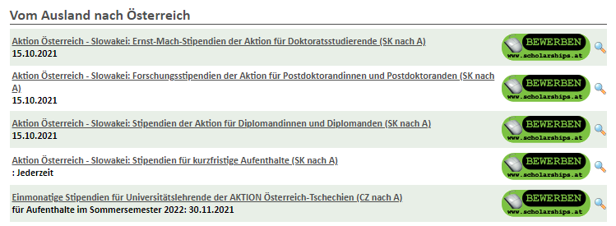
Podání žádosti o stipendium
přes stránky: https://www.scholarships.at

Slide 27
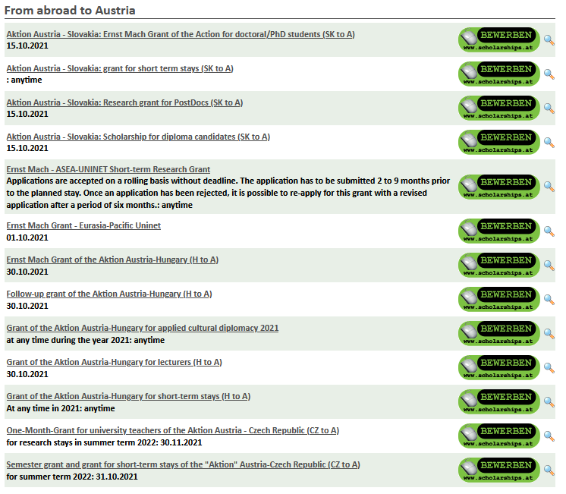
Podání žádosti o stipendium

Slide 28
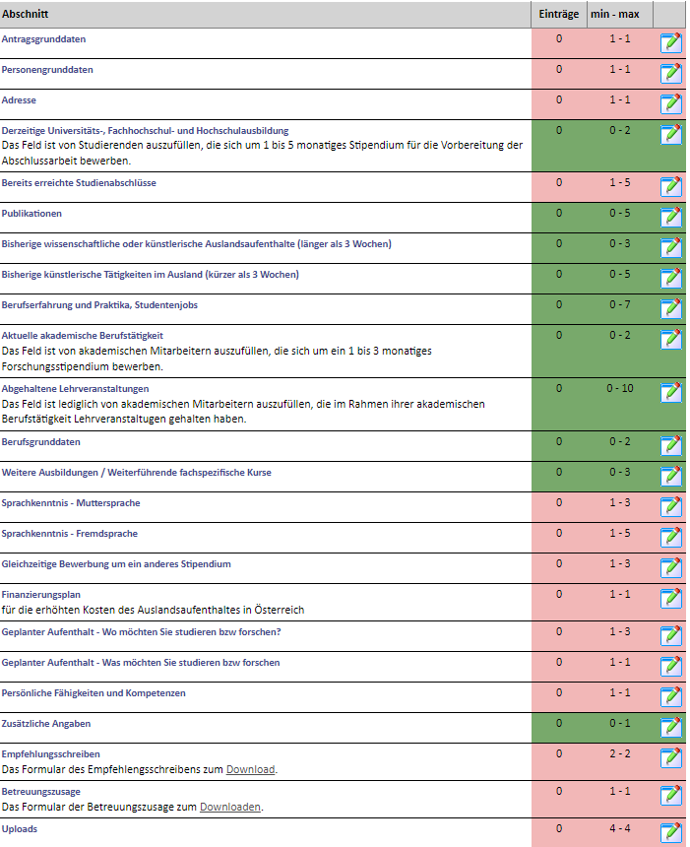

Slide 29
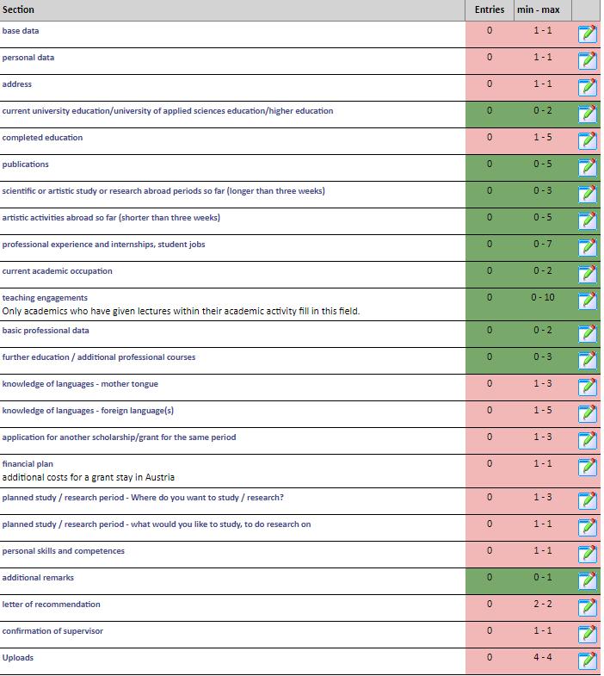

Slide 30
Výzkumný záměr.. co to přesně znamená?

Slide 31
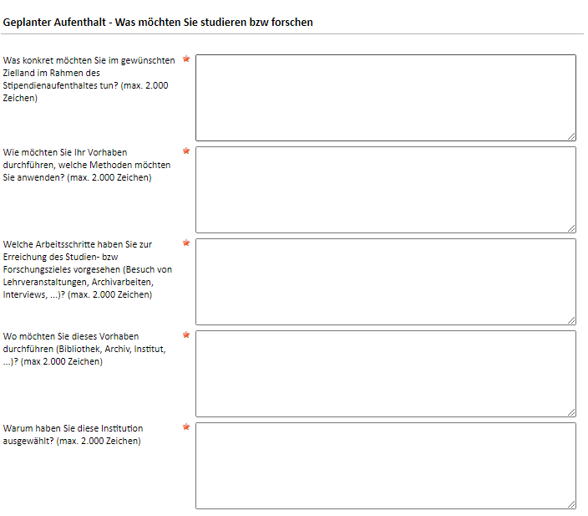
Výzkumný záměr - Vorhaben

Slide 32
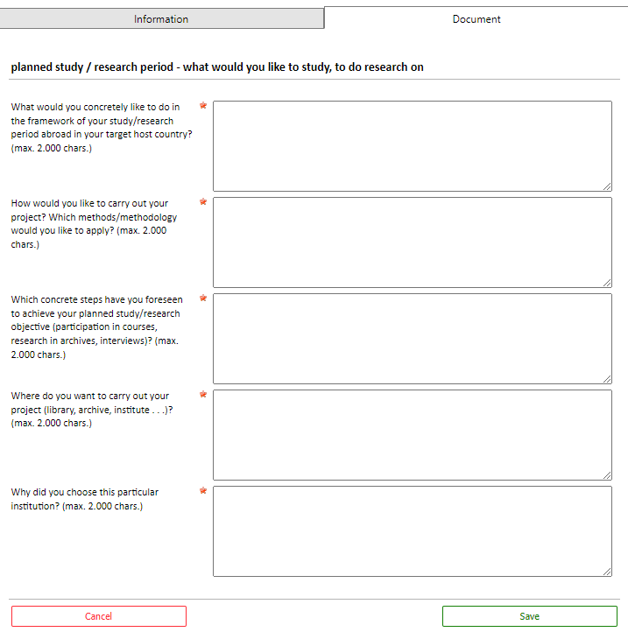
Výzkumný záměr – planned study/research period

Slide 33
Žádost o stipendium - výzkumný záměr
Zkontaktujte svého školitele/vedoucího práce/vedoucího katedry
Určete si cíl/e Vašeho stipendijního pobytu
Podrobně popište, co a jak budete zkoumat

Slide 34
Žádosti o stipendium - výzkumný záměr
Odůvodněte,
proč plánujete vyjet právě do Rakouska!
Jaké přednášky/semináře chci navštívit?
Jaké instituce jsou pro mou práci relevantní?
Kde chci na své práci/výzkumu pracovat?
Proč jste si vybrali právě tuto instituci?

Slide 35
TIP!
Studienwahl.at - Studieren in Österreich
Rozhodujete se, na jakou univerzitu vyrazit?

Slide 36
Žádost o stipendium - uploads
příslib přijetí od potenciálního rakouského školitele
doporučení od 2 pedagogů domácí VŠ
DIPLOMA SUPPLEMENT za poslední ukončenou etapu VŠ studia v aj nebo nj
studijní výsledky za neukončenou etapu v aj nebo nj
evidenční formulář uchazeče o stipendium v češtině s podpisem

Slide 37
Žádost o stipendium
Pro potřeby výběrového řízení není třeba překlady dokumentů nechat úředně ověřovat!

Slide 38
Stavy žádosti o stipendium:
Antrag erstellen
(vytvořit žádost)
Antrag einreichen (nahrát žádost)
Zuerkannt Benachrichtigung
(schválení žádosti)

Slide 39
Podání žádosti o stipendium
Podání žádosti online i poštou
Ze žádosti lze snadno a rychle vygenerovat pdf

Slide 40
Výběrové řízení

Slide 41
Výběrové řízení
tři kritéria hodnocení:
kritérium formálnosti
kritérium plausibility (věrohodnosti)
kritérium odbornosti

Slide 42
Výběrové řízení
Pohovor probíhá pouze u habilitačních stipendií!

Slide 43
Výběrové řízení - průběh
kontrola formálnosti
a věrohodnosti probíhá v kanceláři AKTION v DZS
žádosti hodnotí vždy 2 experti
z řídícího grémia programu
finální posouzení žádosti na setkání výběrové stipendijní komise
vyrozumění uchazeče

Slide 44
Výsledky
E-mailem
Šest týdnů od podání žádosti
Počet přiznaných měsíců na webu AKTION

Slide 45
Úspěšnost 1) Studenti

Slide 46
Úspěšnost 2) VŠ učitelé

Slide 47
Úspěšnost 3) Habilitační stipendia

Slide 48
Kdo/co je OeAD?

Slide 49
OeAD – Agentur für Bildung und Internationalisierung
Zařizuje:
Potvrzení o přiznání stipendia
Potvrzení o přijetí na Vámi vybranou školu
Vyplácení stipendia
Ubytování (v případě zájmu)
Pojištění (v případě zájmu)

Slide 50
Závěrečná zpráva
Měsíc před vyplacením posledního stipendia zaslat na OeAD elektronicky podepsanou zprávu z pobytu potvrzenou rakouským školitelem
Přeposlat závěrečnou zprávu také na aktion@dzs.cz, a to nejpozději měsíc po ukončení stipendijního pobytu

Slide 51
Sommerkollegs

Slide 52
Sommerkollegs – letní jazykové školy
třítýdenní jazykové kurzy pořádané v ČB a v Poděbradech
čeští a rakouští studenti se učí jazyk sousední země NJ, ČJ
důraz na rozvíjení komunikačních dovedností
výuka v tandemu, přednášky, semináře
autorská čtení, exkurze, výlety
vyučují rodilí mluvčí

Slide 53
Sommerkollegs – letní jazykové školy
žádost se podává přímo u jednotlivých pořadatelských univerzit do 30. dubna
podrobnější informace naleznete na webu AKTION
náplň kurzu odpovídá 4 ECTS (studenti si mohou uznání individuálně projednat na domácí fakultě)
účastnický poplatek: 3.000,- Kč

Slide 54
Individuální konzultace
Stipendijní pobyty
Projekty spolupráce
Mgr. Lucie Marková lucie.markova2@dzs.cz
Sabine Borovanská, M.A. sabine.borovanska@dzs.cz 602 169 135
770 138 792
aktion@dzs.cz

Slide 55
Lucie Marková
lucie.markova2@dzs.cz

